Slide 1
مقاييس التشتت للتوزيعات التكرارية
الانحرف المعياري

Slide 2
اهداف المحاضرة
بنهاية المحاضرة يكون الطالب قادر على:
تعريف الانحراف المعياري للتوزيع التكراري.
حساب الانحراف المعياري للتوزيع التكراري.
تعريف النظرية (1) للتوزيع التكراري.
استخدام النظرية (1) لحساب التباين والانحراف المعياري للتوزيع التكراري.

Slide 3
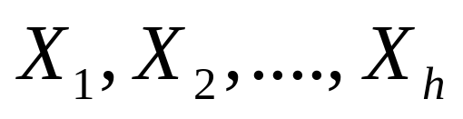
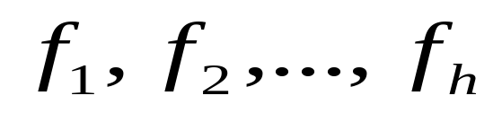
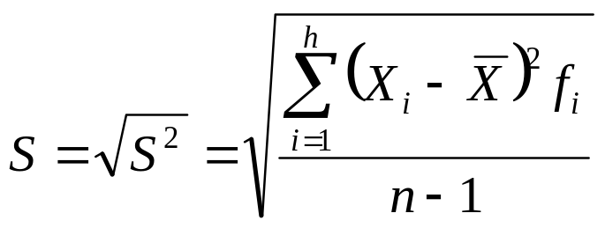
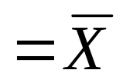

الانحراف المعياري للتوزيع التكراري
تعريف:
اذا كانت مراكز فئات توزيع تكراري هي وكانت التكرارات المــقابــلة لــــها فأن الانحراف المعياري هو الجذر التربيعي الموجب للتباين
حيث ان
الوسط الحسابي للتوزيع التكراري.
مجموع التكرارات.

Slide 4
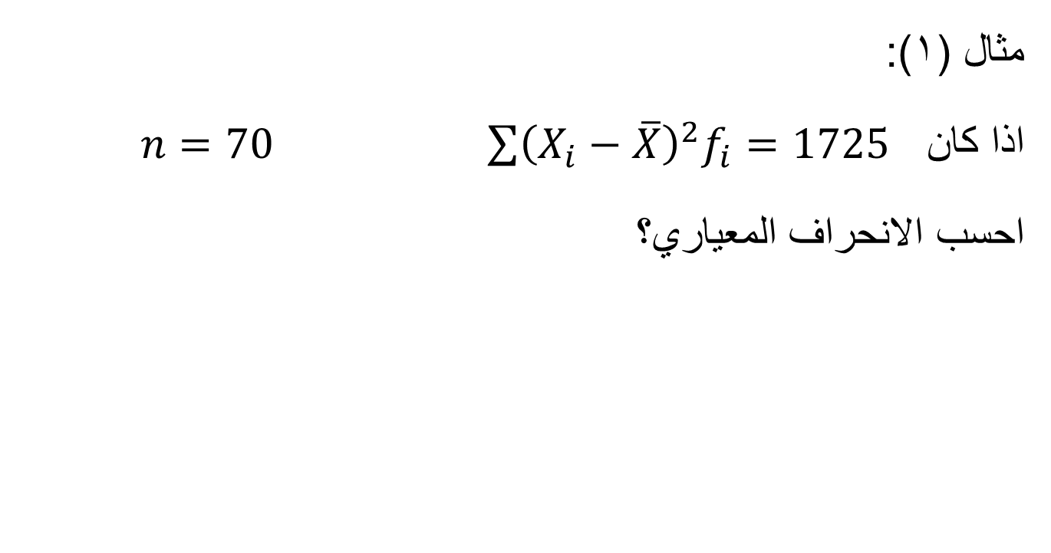
الانحراف المعياري للتوزيع التكراري
مثال (1):
اذا كان $n=70 \sum{{\left(X_{i}−\overline{X}\right)}^{2}f_{i}=1725}$
احسب الانحراف المعياري؟

Slide 5
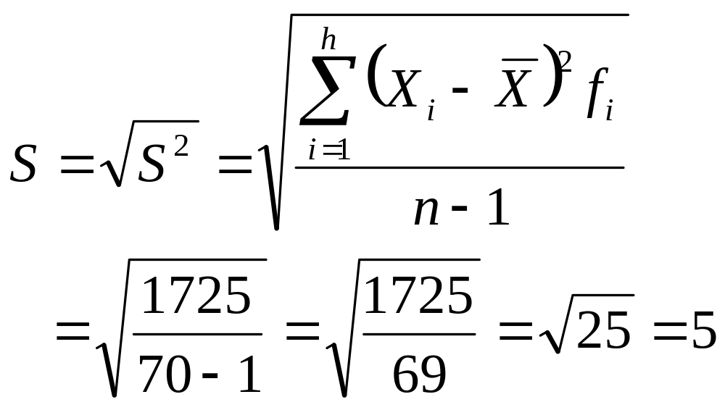
الانحراف المعياري للتوزيع التكراري
حل المثال (1):

Slide 6
الانحراف المعياري للتوزيع التكراري
مثال (2): اوجد الانحراف المعياري للتوزيع التكراري؟
الفئات | التكرار (f)
5 – 15 | 5
15 – 25 | 7
25 – 35 | 9
35 – 45 | 13
45 – 55 | 6
مجموع التكرارات (n) | 40

Slide 7
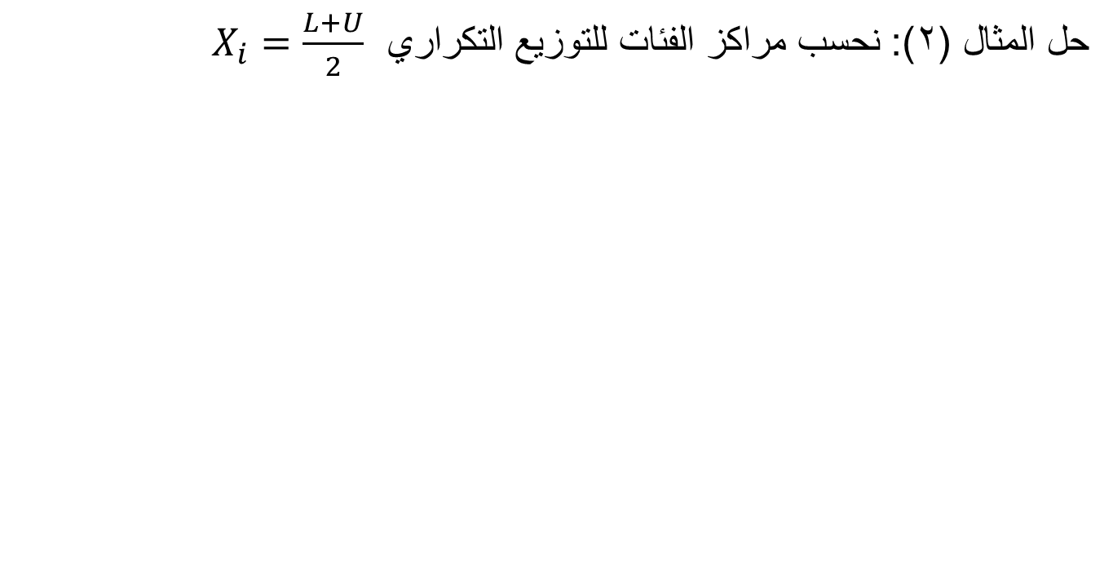
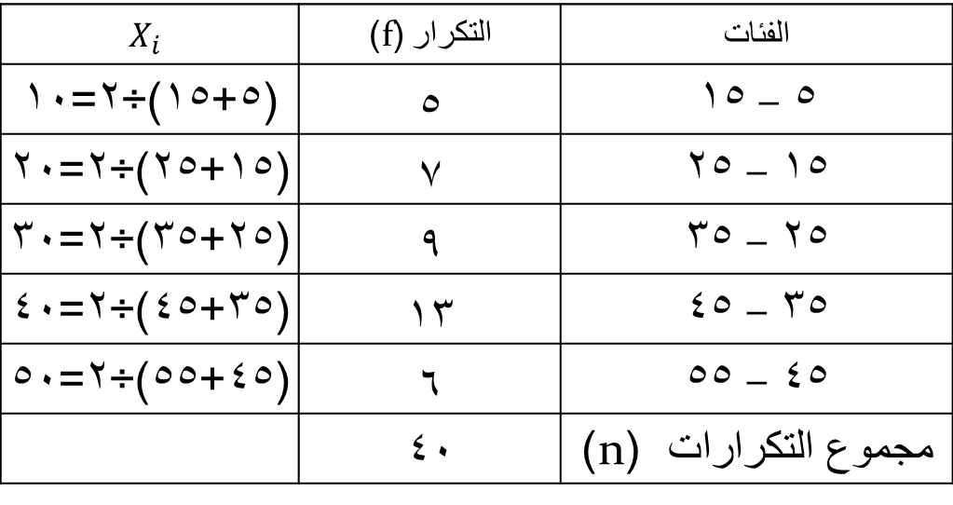
الانحراف المعياري للتوزيع التكراري
حل المثال (2): نحسب مراكز الفئات للتوزيع التكراري $X_{i}=\frac{L+U}{2}$
الفئات | التكرار (f) | $$X_{i}$$
5 – 15 | 5 | (5+15)÷2=10
15 – 25 | 7 | (15+25)÷2=20
25 – 35 | 9 | (25+35)÷2=30
35 – 45 | 13 | (35+45)÷2=40
45 – 55 | 6 | (45+55)÷2=50
مجموع التكرارات (n) | 40

Slide 8
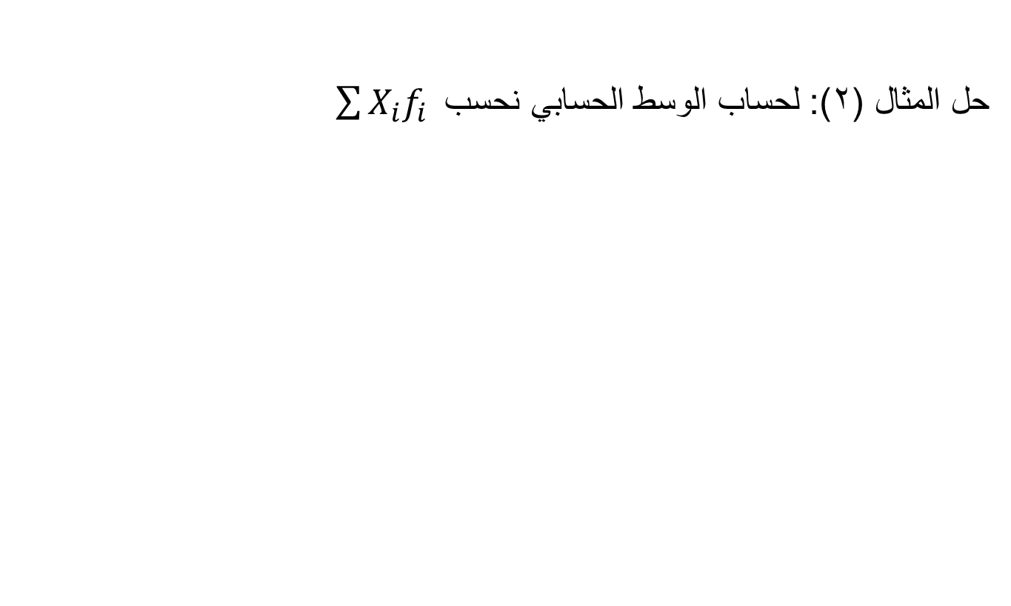
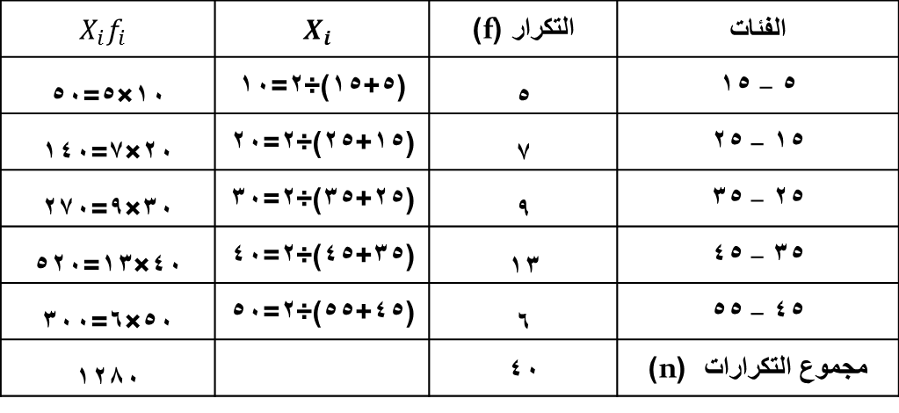
الانحراف المعياري للتوزيع التكراري
حل المثال (2): لحساب الوسط الحسابي نحسب$\sum{X_{i}f_{i} }$
الفئات | التكرار (f) | $$X_{i}$$ | $$X_{i}f_{i}$$
5 – 15 | 5 | (5+15)÷2=10 | 10×5=50
15 – 25 | 7 | (15+25)÷2=20 | 20×7=140
25 – 35 | 9 | (25+35)÷2=30 | 30×9=270
35 – 45 | 13 | (35+45)÷2=40 | 40×13=520
45 – 55 | 6 | (45+55)÷2=50 | 50×6=300
مجموع التكرارات (n) | 40 |  | 1280

Slide 9
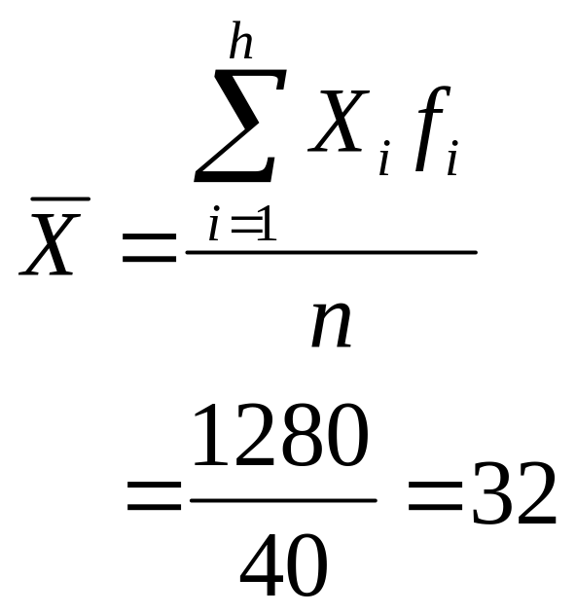
الانحراف المعياري للتوزيع التكراري
حل المثال (2):

Slide 10
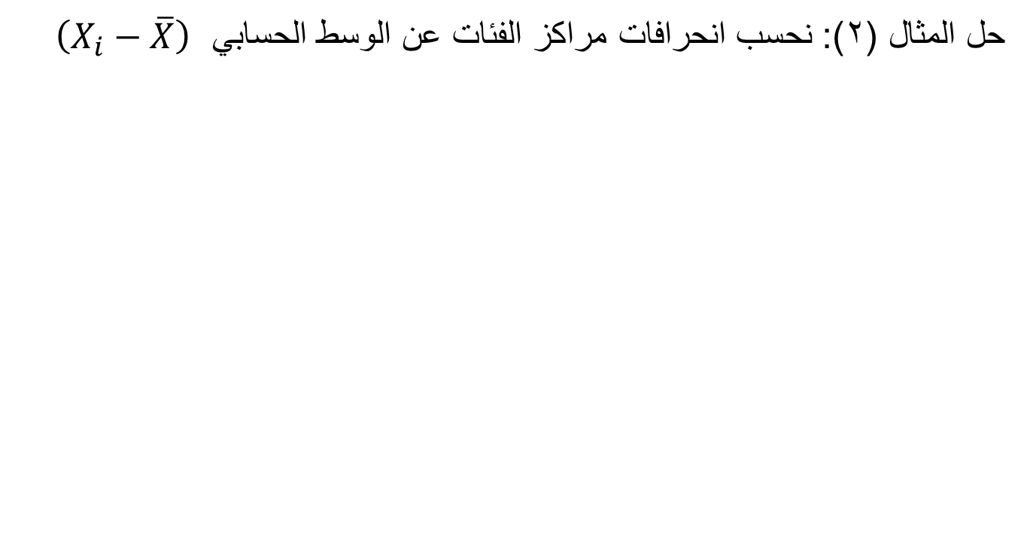
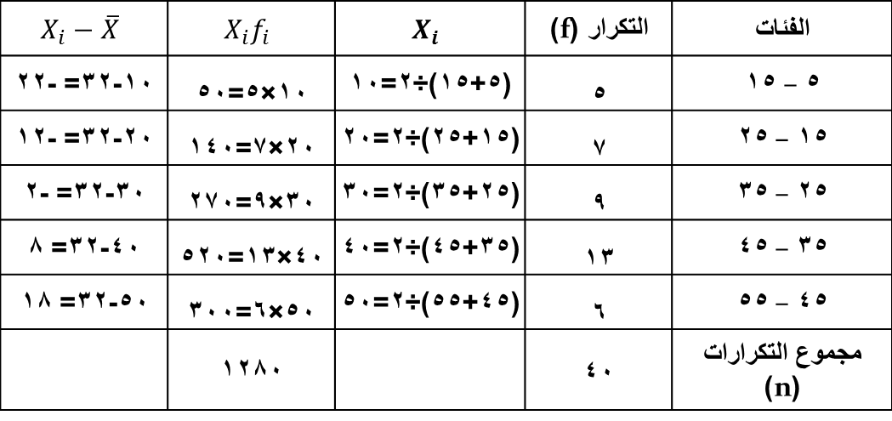
الانحراف المعياري للتوزيع التكراري
حل المثال (2): نحسب انحرافات مراكز الفئات عن الوسط الحسابي $\left(X_{i}−\overline{X}\right)$
الفئات | التكرار (f) | $$X_{i}$$ | $$X_{i}f_{i}$$ | $$X_{i}−\overline{X}$$
5 – 15 | 5 | (5+15)÷2=10 | 10×5=50 | 10-32= -22
15 – 25 | 7 | (15+25)÷2=20 | 20×7=140 | 20-32= -12
25 – 35 | 9 | (25+35)÷2=30 | 30×9=270 | 30-32= -2
35 – 45 | 13 | (35+45)÷2=40 | 40×13=520 | 40-32= 8
45 – 55 | 6 | (45+55)÷2=50 | 50×6=300 | 50-32= 18
مجموع التكرارات (n) | 40 |  | 1280

Slide 11
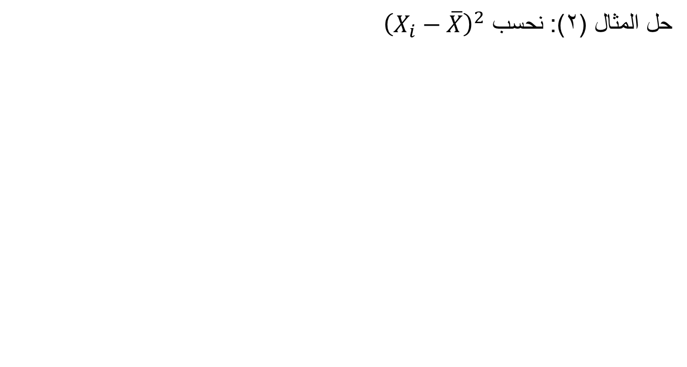
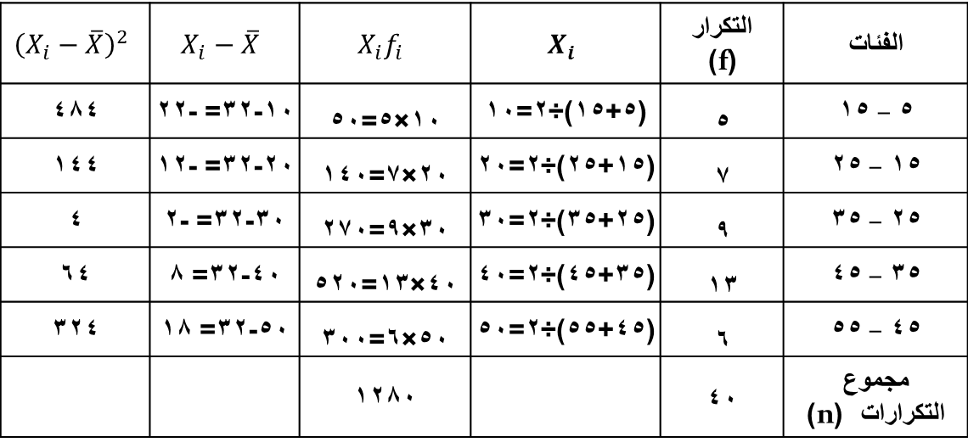
الانحراف المعياري للتوزيع التكراري
حل المثال (2): نحسب ${\left(X_{i}−\overline{X}\right)}^{2}$
الفئات | التكرار (f) | $$X_{i}$$ | $$X_{i}f_{i}$$ | $$X_{i}−\overline{X}$$ | $${\left(X_{i}−\overline{X}\right)}^{2}$$
5 – 15 | 5 | (5+15)÷2=10 | 10×5=50 | 10-32= -22 | 484
15 – 25 | 7 | (15+25)÷2=20 | 20×7=140 | 20-32= -12 | 144
25 – 35 | 9 | (25+35)÷2=30 | 30×9=270 | 30-32= -2 | 4
35 – 45 | 13 | (35+45)÷2=40 | 40×13=520 | 40-32= 8 | 64
45 – 55 | 6 | (45+55)÷2=50 | 50×6=300 | 50-32= 18 | 324
مجموع التكرارات (n) | 40 |  | 1280

Slide 12
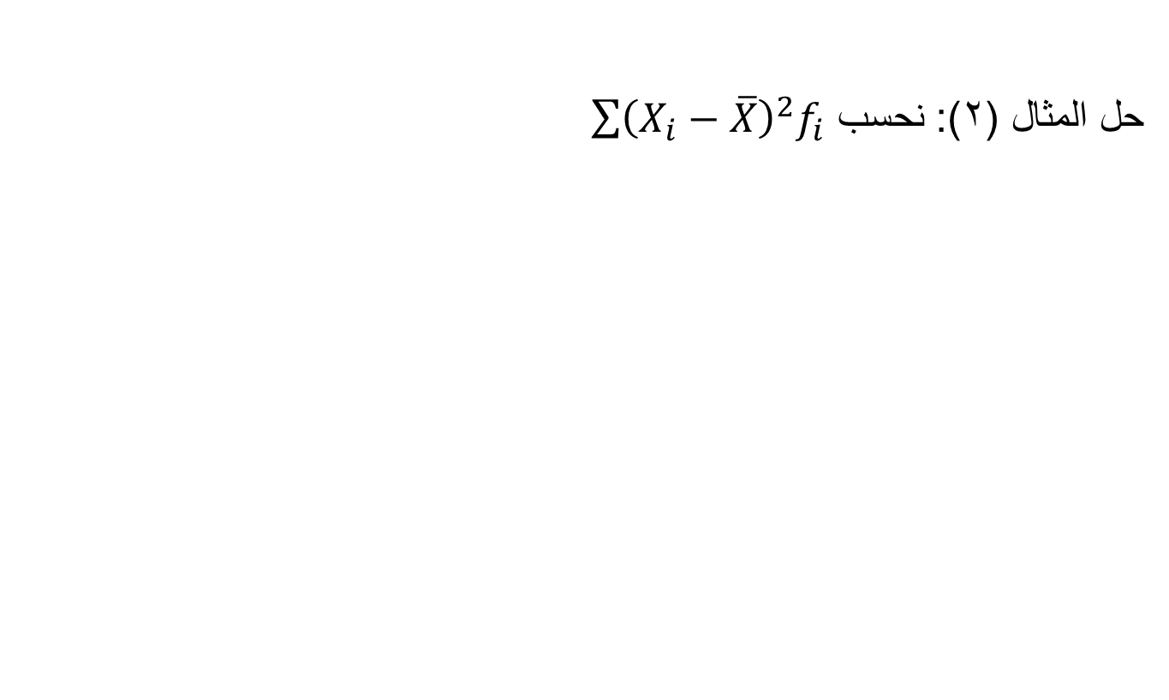
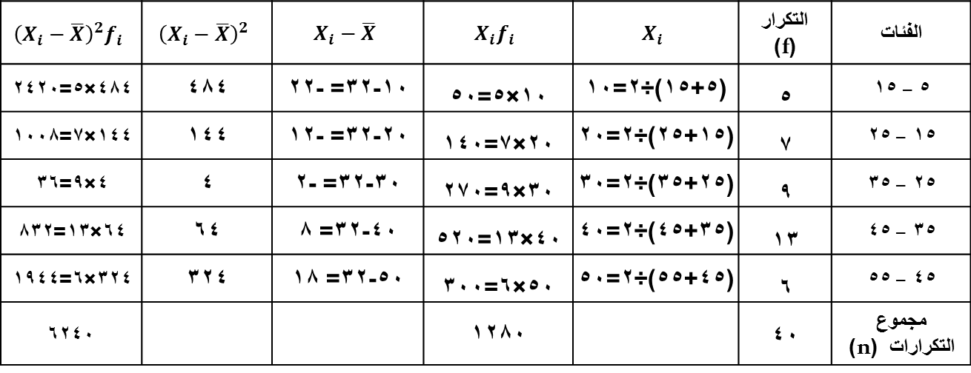
الانحراف المعياري للتوزيع التكراري
حل المثال (2): نحسب $\sum{{\left(X_{i}−\overline{X}\right)}^{2}f_{i}}$
الفئات | التكرار (f) | $$X_{i}$$ | $$X_{i}f_{i}$$ | $$X_{i}−\overline{X}$$ | $${\left(X_{i}−\overline{X}\right)}^{2}$$ | $${\left(X_{i}−\overline{X}\right)}^{2}f_{i}$$
5 – 15 | 5 | (5+15)÷2=10 | 10×5=50 | 10-32= -22 | 484 | 484×5=2420
15 – 25 | 7 | (15+25)÷2=20 | 20×7=140 | 20-32= -12 | 144 | 144×7=1008
25 – 35 | 9 | (25+35)÷2=30 | 30×9=270 | 30-32= -2 | 4 | 4×9=36
35 – 45 | 13 | (35+45)÷2=40 | 40×13=520 | 40-32= 8 | 64 | 64×13=832
45 – 55 | 6 | (45+55)÷2=50 | 50×6=300 | 50-32= 18 | 324 | 324×6=1944
مجموع التكرارات (n) | 40 |  | 1280 |  |  | 6240

Slide 13
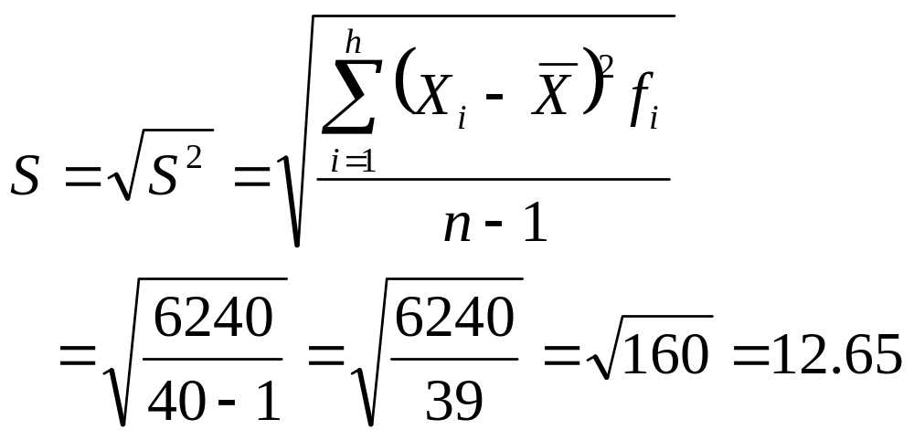
الانحراف المعياري للتوزيع التكراري
حل المثال (2):

Slide 14
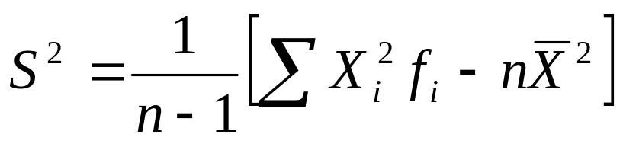

النظرية (1)
التباين للتوزيع التكراري ذي فئات
حيث ان
الوسط الحسابي للتوزيع التكراري.
مجموع التكرارات.

Slide 15
تطبيقات النظرية (1)
مثال (3):
باستخدام النظرية (1) للتوزيع التكراري اوجد الانحراف المعياري؟
الفئات | التكرار (f)
5 – 15 | 5
15 – 25 | 7
25 – 35 | 9
35 – 45 | 13
45 – 55 | 6
مجموع التكرارات (n) | 40

Slide 16
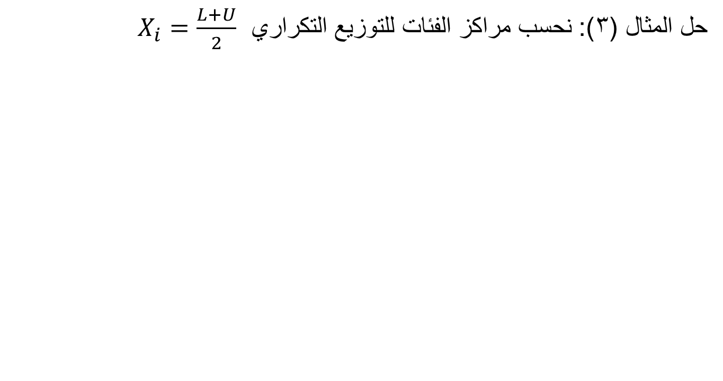
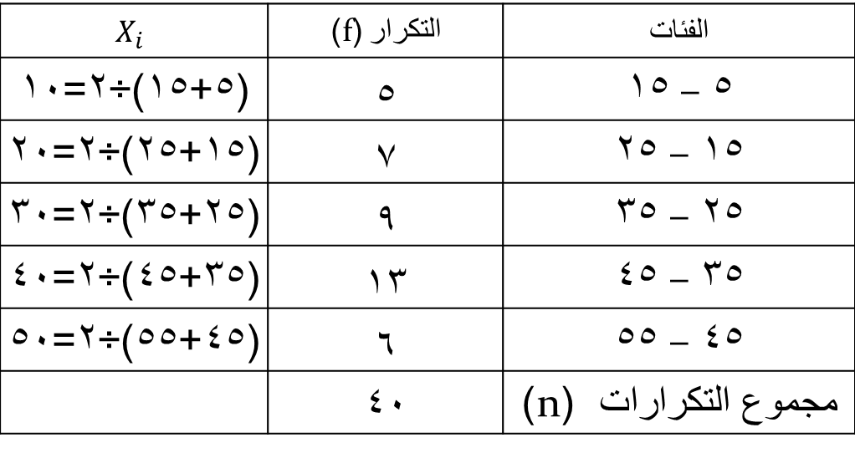
تطبيقات النظرية (1)
حل المثال (3): نحسب مراكز الفئات للتوزيع التكراري $X_{i}=\frac{L+U}{2}$
الفئات | التكرار (f) | $$X_{i}$$
5 – 15 | 5 | (5+15)÷2=10
15 – 25 | 7 | (15+25)÷2=20
25 – 35 | 9 | (25+35)÷2=30
35 – 45 | 13 | (35+45)÷2=40
45 – 55 | 6 | (45+55)÷2=50
مجموع التكرارات (n) | 40

Slide 17
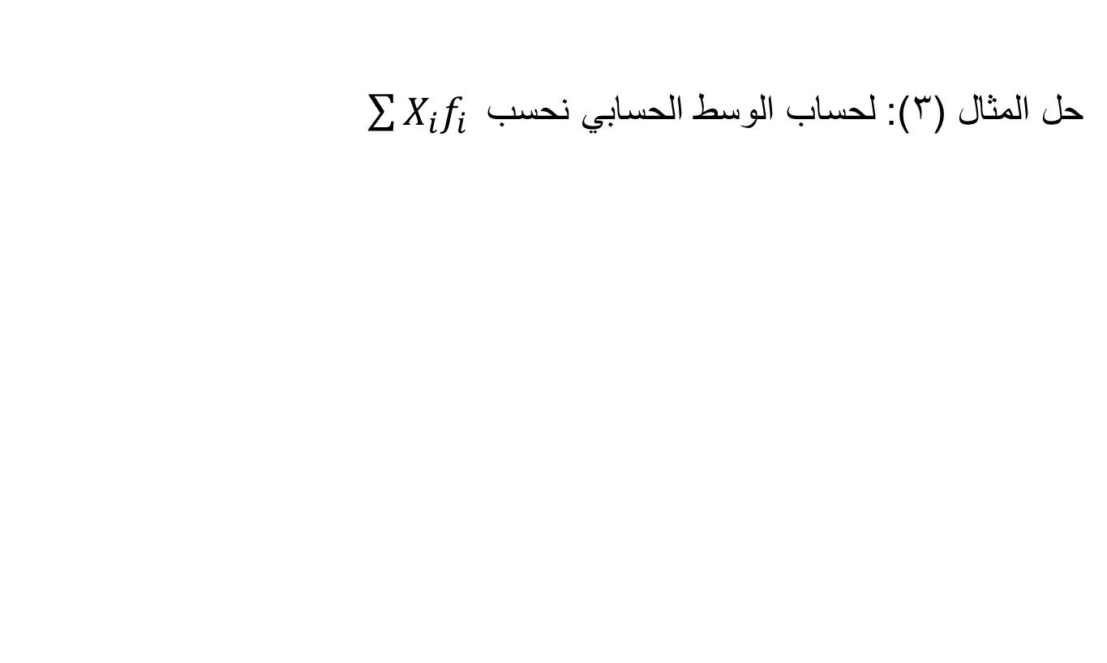
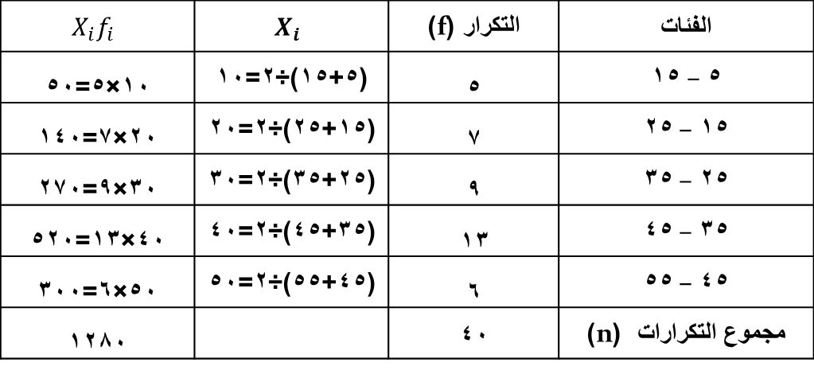
تطبيقات النظرية (1)
حل المثال (3): لحساب الوسط الحسابي نحسب$\sum{X_{i}f_{i} }$
الفئات | التكرار (f) | $$X_{i}$$ | $$X_{i}f_{i}$$
5 – 15 | 5 | (5+15)÷2=10 | 10×5=50
15 – 25 | 7 | (15+25)÷2=20 | 20×7=140
25 – 35 | 9 | (25+35)÷2=30 | 30×9=270
35 – 45 | 13 | (35+45)÷2=40 | 40×13=520
45 – 55 | 6 | (45+55)÷2=50 | 50×6=300
مجموع التكرارات (n) | 40 |  | 1280

Slide 18
تطبيقات النظرية (1)
حل المثال (3):

Slide 19
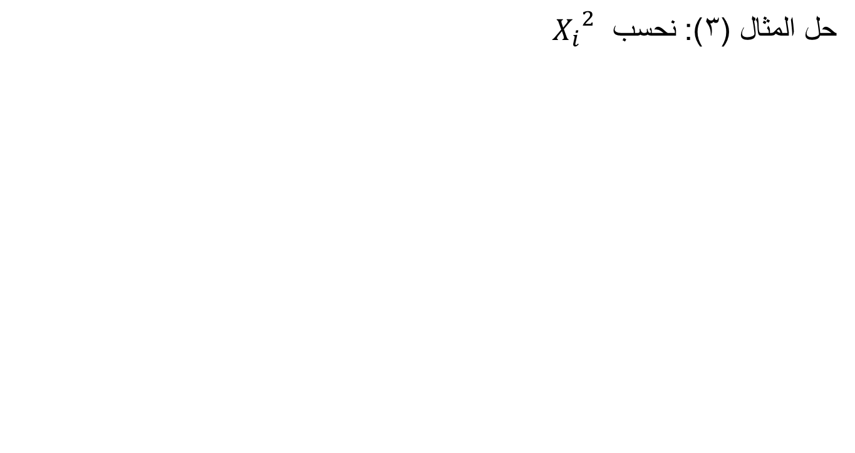
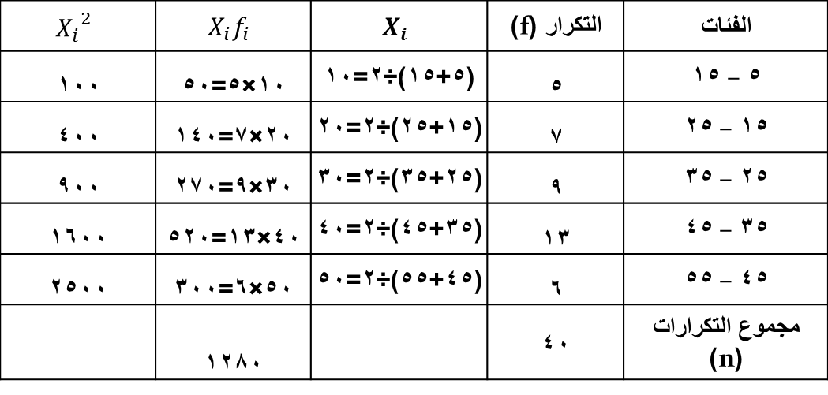
تطبيقات النظرية (1)
حل المثال (3): نحسب ${X_{i}}^{2}$
الفئات | التكرار (f) | $$X_{i}$$ | $$X_{i}f_{i}$$ | $${X_{i}}^{2}$$
5 – 15 | 5 | (5+15)÷2=10 | 10×5=50 | 100
15 – 25 | 7 | (15+25)÷2=20 | 20×7=140 | 400
25 – 35 | 9 | (25+35)÷2=30 | 30×9=270 | 900
35 – 45 | 13 | (35+45)÷2=40 | 40×13=520 | 1600
45 – 55 | 6 | (45+55)÷2=50 | 50×6=300 | 2500
مجموع التكرارات (n) | 40 |  | 1280

Slide 20
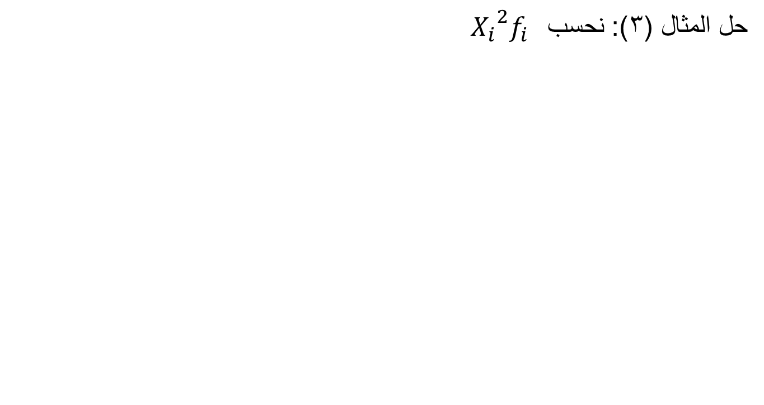
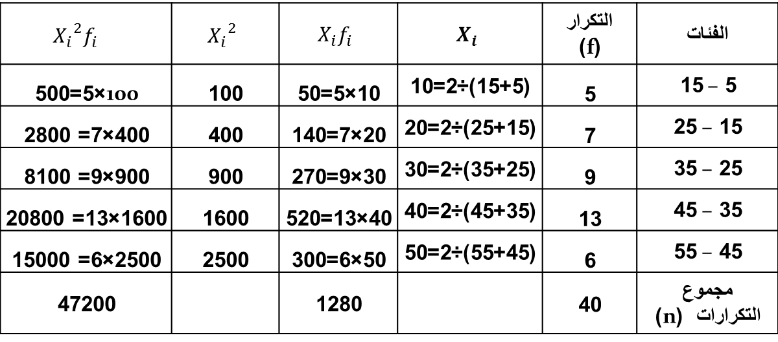
تطبيقات النظرية (1)
حل المثال (3): نحسب${X_{i}}^{2}f_{i }$
الفئات | التكرار (f) | $$X_{i}$$ | $$X_{i}f_{i}$$ | $${X_{i}}^{2}$$ | $${X_{i}}^{2}f_{i }$$
5 – 15 | 5 | (5+15)÷2=10 | 10×5=50 | 100 | 100×5=500
15 – 25 | 7 | (15+25)÷2=20 | 20×7=140 | 400 | 400×7= 2800
25 – 35 | 9 | (25+35)÷2=30 | 30×9=270 | 900 | 900×9= 8100
35 – 45 | 13 | (35+45)÷2=40 | 40×13=520 | 1600 | 1600×13= 20800
45 – 55 | 6 | (45+55)÷2=50 | 50×6=300 | 2500 | 2500×6= 15000
مجموع التكرارات (n) | 40 |  | 1280 |  | 47200

Slide 21
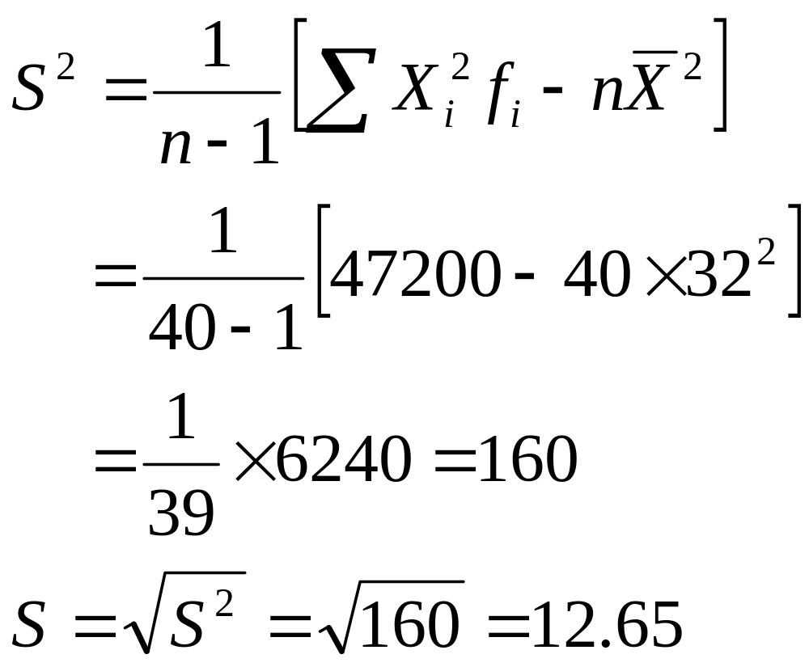
تطبيقات النظرية (1)
حل المثال (3):

Slide 22
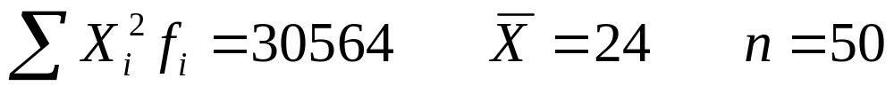
تطبيقات الانحراف المعياري للتوزيع التكراري
اذا كان
اوجد:
التباين.
الانحراف المعياري.

